Slide 1



辉煌零售培训
培训人：雍秋容

Slide 2
01
辉煌零售产品整体介绍
02
目录
辉煌零售软硬件介绍
03
应用场景介绍

Slide 3
辉煌POS整体架构
总部服 务 器
主机（门店版）
门店2
异地办事处
门店1
收银机（POS版）
收银机（POS版）
收银机（POS版）
网络版
门店N
依托于辉煌进销存系列产品为后台，单独客户端，主要解决前台零售开单及与开单相关的应用
后台精细化管理+前台快速、便捷开单应用，开创零售管理新时代
主要针对的客户群体为“大连锁，小门店”的连锁零售，批零兼营，零售卖场，社区便利店等以零售为主或包含零售业态的商业客户
Notes:
着重强调后台的精细化管理，和零售的便捷开单应用
结合后台的不同版本对应客户不同阶段，满足不同的阶段的零售客户

Slide 4
辉煌POS特点
  零售终端无需安装数据库，维护实施方便
传输方式：零售POS的数据可以自动、手动上传到辉煌后台服务器中
  在线、离线开单自由切换
  各种外设及便捷应用支持，全键盘快捷键式快速开单操作

Slide 5
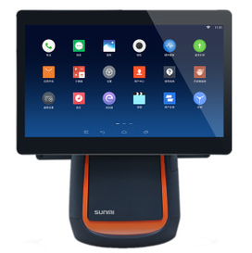

门店系统支持
  支持windows系统、安卓系统
  支持安卓设备
安卓收银机
安卓平板

Slide 6
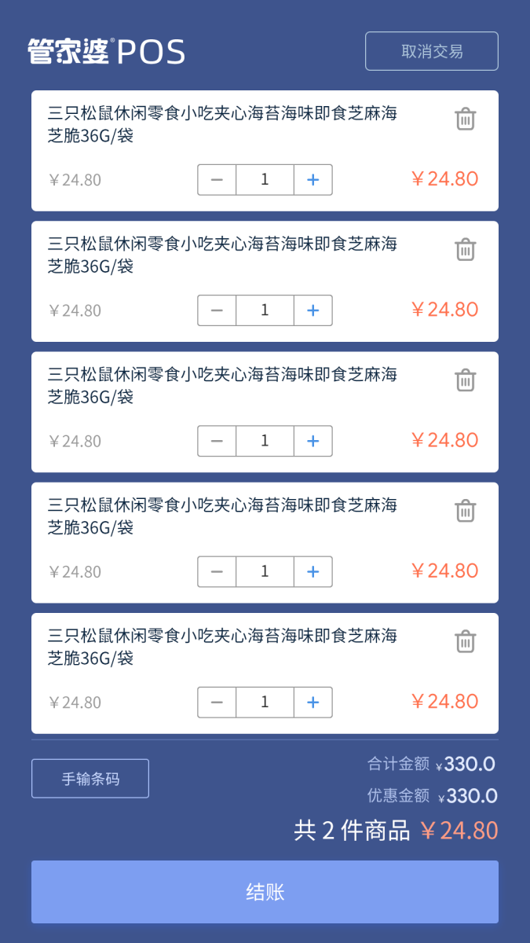
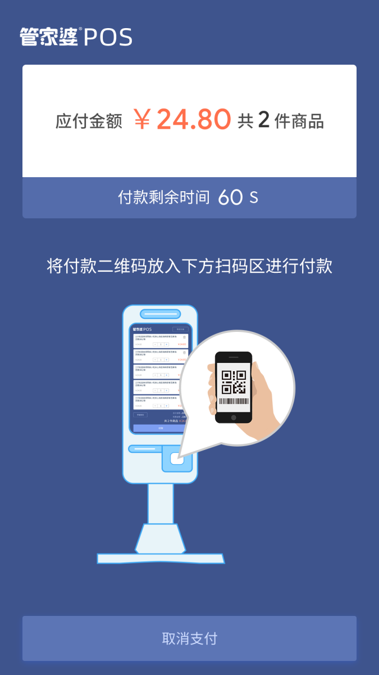
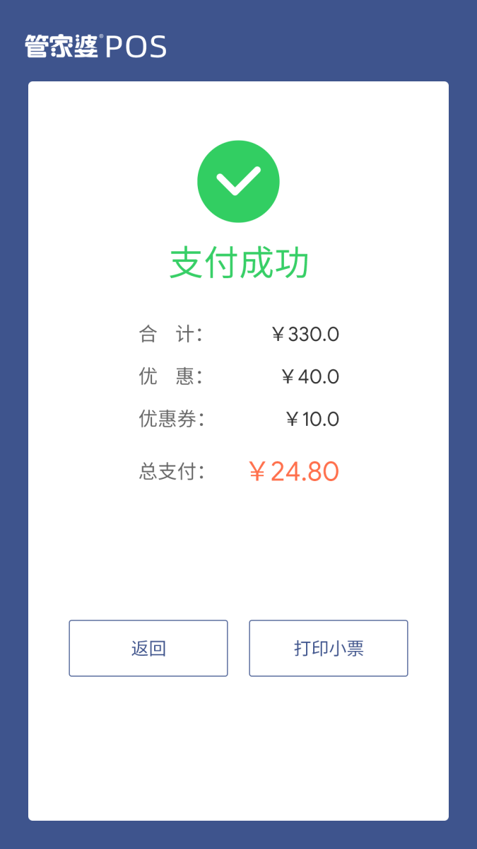
自助收银
顾客在收银台自己扫描商品付款结算

Slide 7
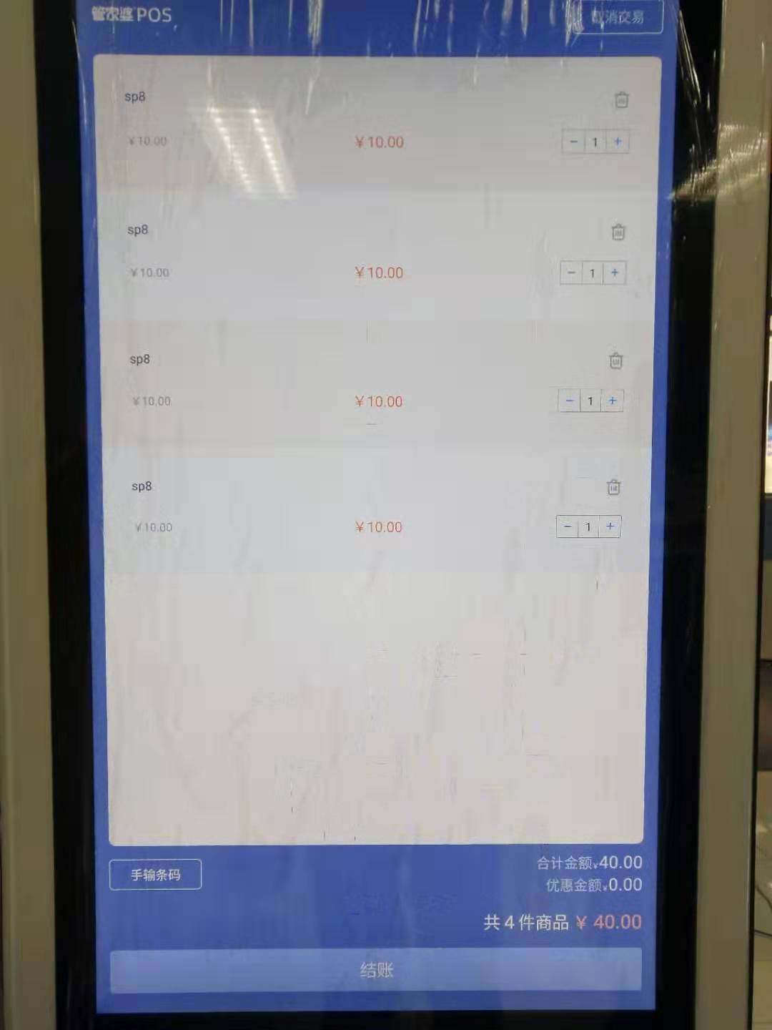
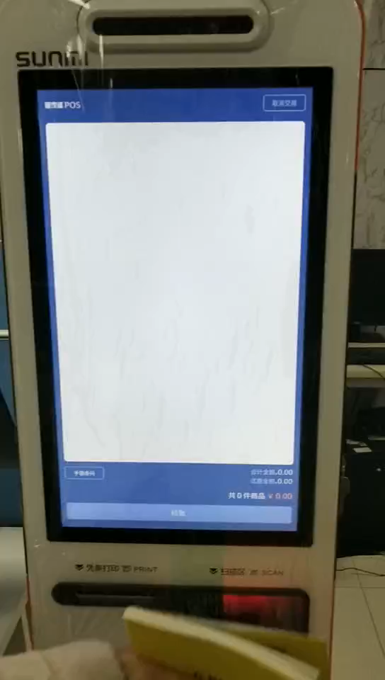
自助收银
1、扫描商品条码
2、结算支付
3、下次扫描

Slide 8
辉煌POS主体功能
开单收银
会员、促销、移动支付、积分抵现
次卡管理、寄存
零售管理
配送管理
要货申请、配送验收（并支持差异验收）、配送退货
配送管理
会员管理
会员发卡、会员充值
积分处理、积分兑换商品等
会员管理
库存管理
同价调拨、变价调拨、库存盘点
库存管理

Slide 9
POS单据功能-2种连接方式
离线方式：
无需安装数据库可直连后台数据库
离线开单速度更快
离线并网络畅通，所有功能可用
库存及时同步、储值会员卡实时连接使用
直连服务器方式：
无需安装数据库，可直连后台数据库
单据直接过账，库存数据即时更新
适用于：用户数少、单据不多的客户使用
Notes:
在线模式：直接连接服务器账套，数据读取都是从服务器账套获取，会受网络连接影响。所有功能都可用
离线模式：数据拉取下载在本地，不受网络限制，读取和保存都存储在本地，速度很快。并且离线模式下只要有网所有功能都可以使用。

Slide 10
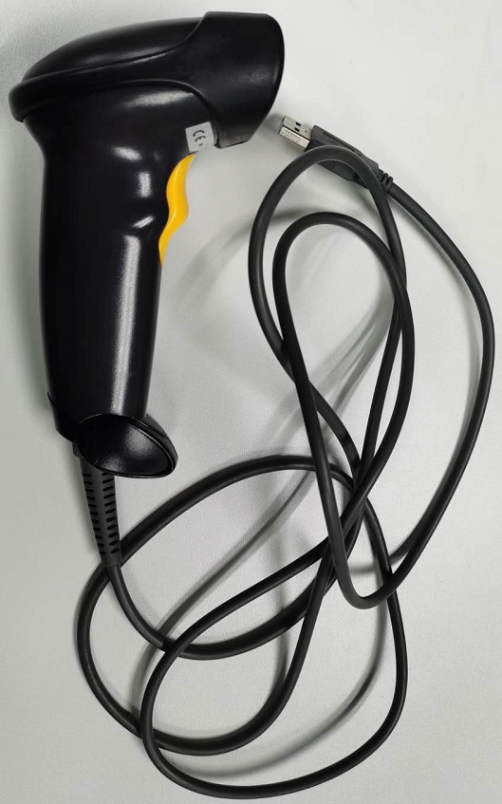
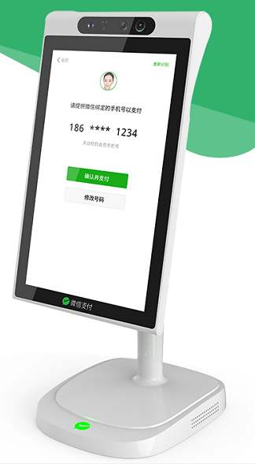
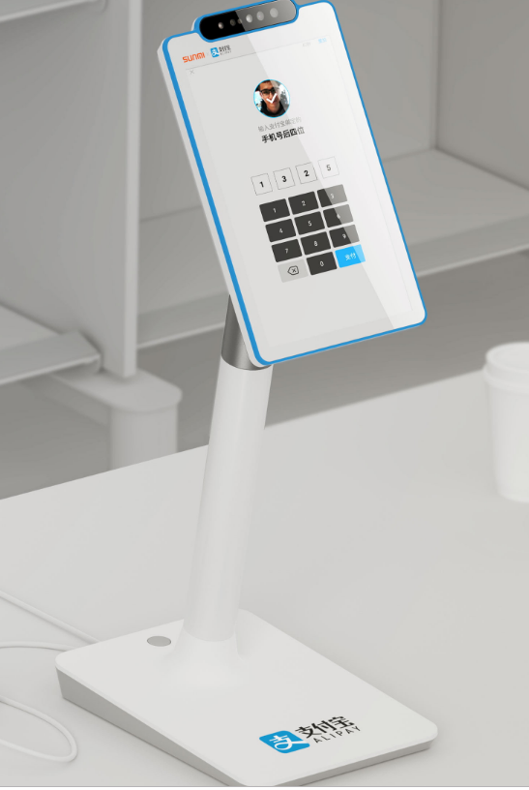
移动支付支持设备
二维码扫描枪
微信青蛙扫脸
支付宝蜻蜓扫脸

Slide 11
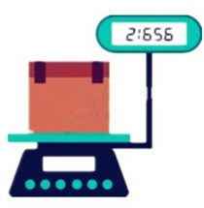
电子秤类型及应用场景
在系统中根据电子秤的使用方式分为通讯秤和条码秤两种。
通讯秤
根据其应用，又可以称之为直连秤，在系统中仅称重。实现方式是软件客户端电脑与通讯秤连接，通过软件中参数设置，最终实现软件直接从电子秤上取重量信息来完成称重过程。整个过程，无需传基本信息到电子秤，也无需打印、识别条码。
条码秤
即通过条码的形式来输出称重信息。条码秤和软件系统主要又涉及到两部分信息的交互：一是基本信息一致，即传基本信息；二是电子秤输出的条码，系统进行识别。
Notes:
强调多种类型，及其不同的应用场景

Slide 12
电子秤支持型号
重量
基本信息
系统 通讯秤
通讯秤
交互
条码秤
系统 条码秤
条码信息
收银、打印交易小票等
通讯秤
功能
条码秤
收银、打印条形码、标签等
熟食、干货、生鲜，水果、肉食等专卖店
条码秤
商场、超市等综合型零售卖场
通讯秤
应用
顶尖ps1x、迪宝Acs-G310、寺冈RM5800、大华ACS-15AB、顶尖OS2大华TSC-A、浩顺收银秤1800、巴斯特ADS-30收银秤
传秤模式：迪宝清风/劲风系列、大华TM系列、托利多RL00电子秤、顶尖LS6、托利多bpuls、台衡P10。
通讯秤
型号
条码秤
Notes:
强调多种类型，及其不同的应用场景

Slide 13
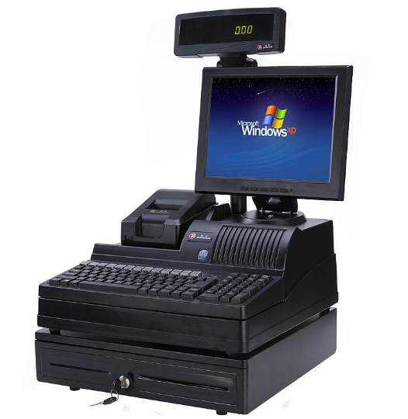
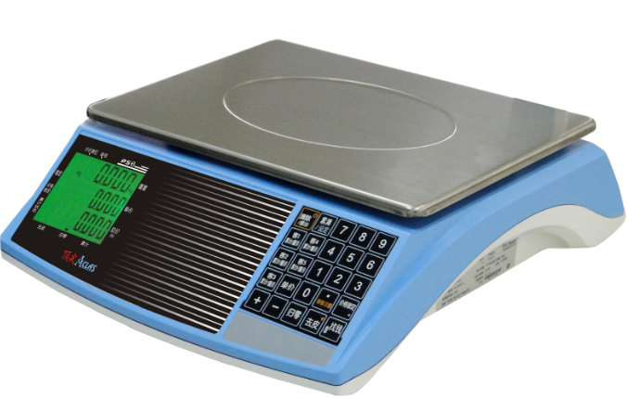
通讯秤类型及应用场景
＋
收银机
称重电子秤
Notes:
强调多种类型，及其不同的应用场景

Slide 14
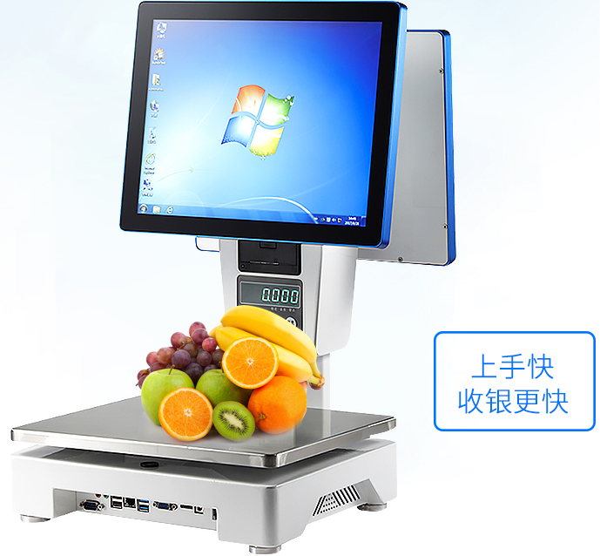
通讯秤类型及应用场景
主要应用于：熟食、干货、生鲜，水果、肉食等专卖店
收银一体秤
Notes:
强调多种类型，及其不同的应用场景

Slide 15
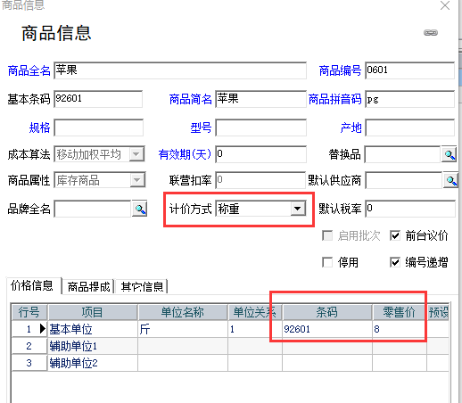
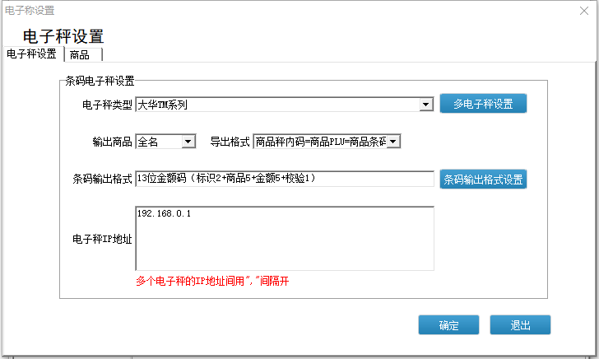
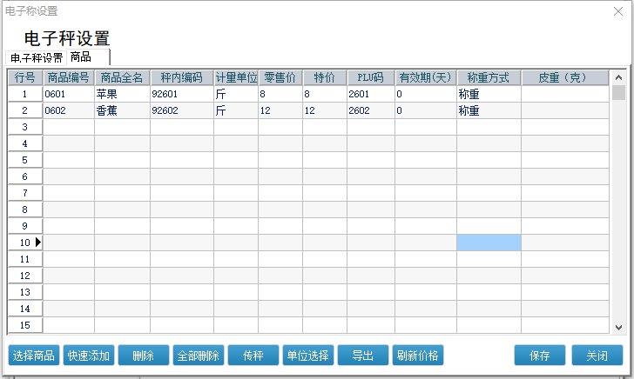
条码秤类型及应用场景
根据指定的电子秤格式及IP地址将称重商品的资料从软件中传输到条码秤管理软件中，用条码秤管理软件直接将资料下传到条码秤上，这样就无需在条码秤软件中再次录入秤重商品的资料，免去了多次录入的工作量，也保证了条码秤、条码秤软件和软件系统的数据一致性
Notes:
强调多种类型，及其不同的应用场景

Slide 16
场景一：某猪肉销售门店
业务：
某猪肉销售门店，从猪肉批发处购买整条猪，宰杀后进行零散销售。门店需求为：店铺小，人手仅2个，需要称重、并要查询每天的销售额、整猪库存情况。
实现：
（1）请问推荐使用什么类型称重设备？
（2）请问进销业务流程怎么管理？
（3）门店的销售额查询什么报表？
Notes:
强调多种类型，及其不同的应用场景

Slide 17
场景二：某美容spa馆
业务：
某美容spa馆，新店开业，经营项目有：美容spa、美体spa等，新店特惠：充值5888即打7折，充值8888即打5折。另还有特惠项目：经络局部spa10次1688元。还需要对会员进行分析，查询出时段内消费金额前10位的会员购买情况进行营销分析。
实现：
（1）需要建立什么类型会员卡？
（2）经络局部spa10次1688元特惠，可用什么功能来实现？
（3）会员分析报表，软件中是否有报表可以满足查询？
Notes:
强调多种类型，及其不同的应用场景

Slide 18
互动答疑
Notes:
强调多种类型，及其不同的应用场景

Slide 19

新零售，新未来！

